Slide 1

计算机网络
（第2版）
吴功宜 编著
Notes:
欢迎辞

Slide 2
第6章 网络层

Slide 3
本章学习要求：
理解：网络层与网络互联的基本概念
掌握：IP地址的基本概念与分类方法
掌握：IP分组的交付与路由选择的概念
掌握：Internet路由选择协议的概念
掌握：IP协议的基本内容
掌握：地址解析的基本概念与方法
掌握：路由器与第三层交换的基本概念
了解：Internet控制报文协议ICMP与组
管理协议IGMP

Slide 4
6.1 网络层与网络互联的基本概念
6.1.1 网络层基本概念
网络层主要任务：
通过路由选择算法，为分组通过通信子网选择最适当的路径；
网络层使用数据链路层的服务，实现路由选择、拥塞控制与网络互联等基本功能，向传输层的端一端传输连接提供服务。

Slide 5
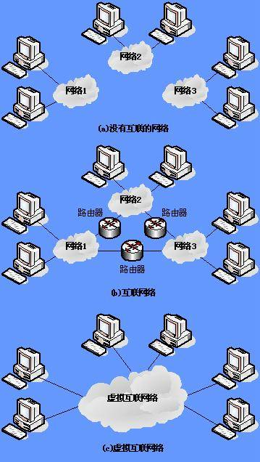
6.1.2 网络互联
基本概念
互联网络：利用网桥、
路由器、网关等互联
设备将两个及两个以
上的网络相互联接起
来构成的系统。

Slide 6
6.2 IP地址
6.2.1 IP地址的基本概念
大型的互连网络中需要有一个全局的地址系统，它能够给每一台主机或路由器的网络连接分配一个全局惟一的地址；
TCP/IP协议的网络层使用的地址标识符叫做IP地址；
IP v.4中IP地址是一个32位的二进制地址；
网络中的每一个主机或路由器至少有一个IP地址；
在Internet中不允许有两个设备具有同样的IP地址；
如果一台主机或路由器连接到两个或多个物理网络，那么它可以拥有两个或多个IP地址。

Slide 7
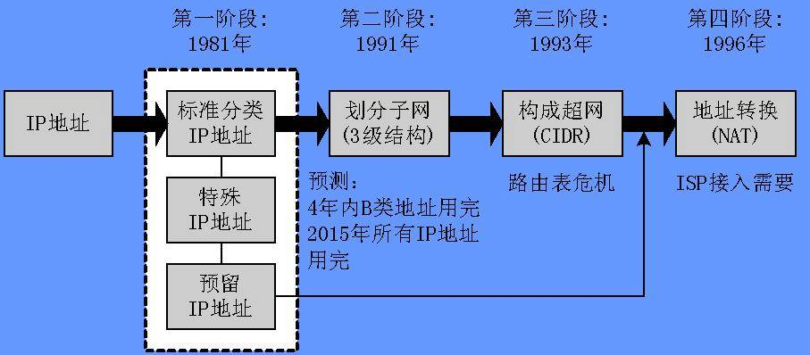
IP地址处理方法演变的过程

Slide 8
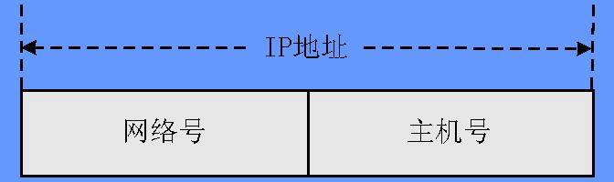
IP地址结构
IP地址采用分层结构；
IP地址是由网络号（net ID）与主机号（host ID）两部分组成的；

Slide 9

发送分组的主机
— 源主机
源IP地址
接收分组的主机
— 目的主机
目的IP地址

Slide 10
6.2.2 IP地址的分类
IP地址长度为32位，点分十进制（dotted decimal）地址；
采用x.x.x.x的格式来表示，每个x为8位，每个x的值为0～255（例如 202.113.29.119）；
根据不同的取值范围，IP地址可以分为五类；
IP地址中的前5位用于标识IP地址的类别：
A类地址的第一位为0；
B类地址的前两位为10；
C类地址的前三位为110；
D类地址的前四位为1110；
E类地址的前五位为11110；

Slide 11
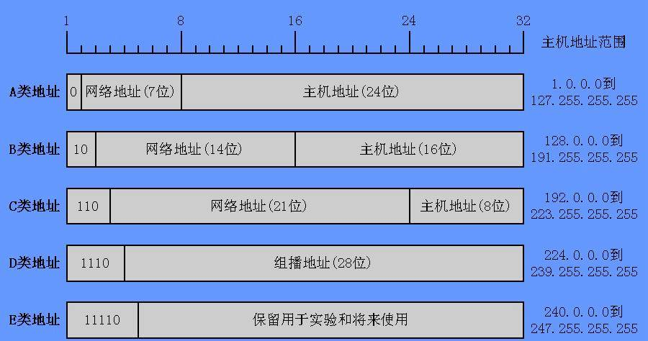
IP地址的分类

Slide 12
在讨论IP地址时经常要进行点分十进制数和二进制数的转换，记住下表的内容对快速计算IP地址是有益的。
2⁷ | 2⁶ | 2⁵ | 2⁴ | 2³ | 2² | 2¹ | 2⁰
128 | 64 | 32 | 16 | 8 | 4 | 2 | 1

Slide 13
A类IP地址
A类IP地址的网络号长度为7位，主机号长度为24位；
A类地址是从：1.0.0.0～127.255.255.255；
网络号长度为7位，从理论上可以有2⁷=128个网络；
网络号为全0和全1（用十进制表示为0与127）的两个地址保留用于特殊目的，实际允许有126个不同的A类网络；
由于主机号长度为24位，因此每个A类网络的主机IP数理论上为2²⁴=16 777 216；
主机IP为全0和全1的两个地址保留用于特殊目的，实际允许连接16 777 214个主机；
A类IP地址结构适用于有大量主机的大型网络。

Slide 14
B类IP地址
B类IP地址的网络IP长度为14位，主机IP长度为16位；
B类IP地址是从：128.0.0.0～191.255.255.255；
由于网络IP长度为14位，因此允许有2¹⁴=16384个不同的B类网络，实际允许连接16382个网络；
由于主机IP长度为16位，因此每个B类网络可以有2¹⁶=65536个主机或路由器，实际一个B类IP地址允许连接65534个主机或路由器；
B类IP地址适用于一些国际性大公司与政府机构等中等大小的组织使用。

Slide 15
C类IP地址
C类IP地址的网络号长度为21位，主机号长度为8位；
C类IP地址是从：192.0.0.0～223.255.255.255；
网络号长度为21位，因此允许有2²¹=2097152个不同的C类网络；
主机号长度为8位，每个C类网络的主机地址数最多为2⁸=256个，实际允许连接254个主机或路由器；
C类IP地址适用于一些小公司与普通的研究机构。

Slide 16
D类和E类IP地址
D类IP地址不标识网络;
地址范围：224.0.0.0～239.255.255.255
用于其他特殊的用途，如多播地址Multicasting；
E类IP地址暂时保留；
地址范围：240.0.0.0～255.255.255.255；
用于某些实验和将来使用。

Slide 17
IP地址的二进制表示
用点分十进制表示 用二进制表示
129． 8．16．25 10000001 00001000 00010000 00011001
10 . 2. 0. 52 00001010 00000010 00000000 00110100
126. 0. 0. 0 01111110 00000000 00000000 00000000
192.255.255. 255 11000000 11111111 11111111 11111111

Slide 18
特殊IP地址形式
直接广播地址
受限广播地址
“这个网的这个主机”地址
“这个网络上的特定主机”地址
回送地址

Slide 19
直接广播地址
A类、B类与C类IP地址中主机号全1的地址为直接广播地址;
用来使路由器将一个分组以广播方式发送给特定网络上的所有主机;
只能作为分组中的目的地址;
物理网络采用的是点-点传输方式，分组广播需要通过软件来实现。
受限广播地址
网络号与主机号的32位全为1的地址为受限广播地址;
用来将一个分组以广播方式发送给本网的所有主机;
分组将被本网的所有主机将接受该分组，路由器则阻挡该分组通过。

Slide 20
“这个网络上的特定主机”地址
主机或路由器向本网络上的某个特定的主机发送分组；
网络号部分为全0，主机号为确定的值；
这样的分组被限制在本网络内部。
回送地址
回送地址是用于网络软件测试和本地进程间通信；
TCP/IP协议规定：
含网络号为127的分组不能出现在任何网络上；
主机和路由器不能为该地址广播任何寻址信息。

Slide 21
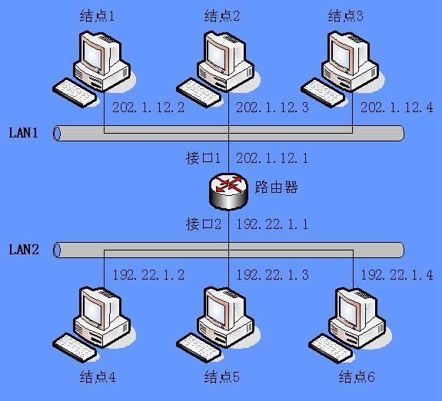
网络接口与IP地址的关系

Slide 22
网络接口与IP地址的关系
连接到Internet的每一台主机或路由器至少有一个IP地址；
连接到Internet的任何两台主机或路由器不能使有相同的IP地址；
IP地址是与网络接口相关联的，如果一台主机或路由器分别连接到两个或更多的网络上，那么它必须有两个或更多的IP地址。

Slide 23
6.2.3 子网和超网的基本概念
为什么要研究子网和超网
IP地址的有效利用率问题
路由器的工作效率问题
子网（subnet）
将一个大的网络划分成几个较小的网络，而每一个网络都有其自己的子网地址；
超网（supernet）
将一个组织所属的几个C类网络合并成为一个更大地址范围的逻辑网络。

Slide 24
子网的基本概念
划分子网技术的要点是：
标准的A类、B类与C类IP地址是两层结构：
net ID-host ID
子网IP地址是三层结构：
net ID-subnet ID-host ID
同一个子网中所有的主机必须使用相同的网络号-子网号（net ID-subnet ID）；
子网的概念可以应用于A类、B类或C类中任意一类IP地址中；
分配子网是一个组织和单位内部的事，它既不要向Internet地址管理部门申请，也不需要改变任何外部的数据库；
在Internet中，一个子网也称为一个IP网络或一个网络。

Slide 25
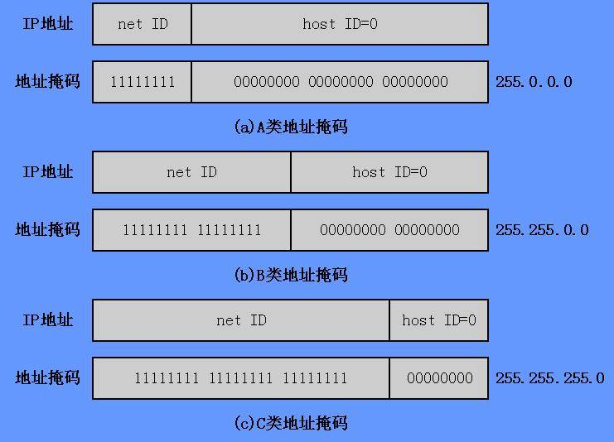
掩码的概念

Slide 26
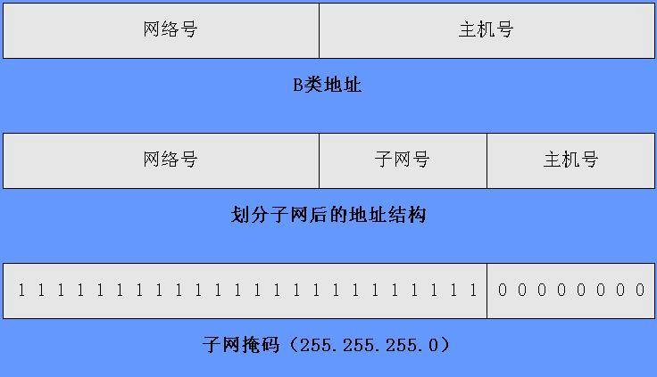
子网掩码的概念
子网掩码表示方法：网络号与子网号置1，主机号置0。

Slide 27
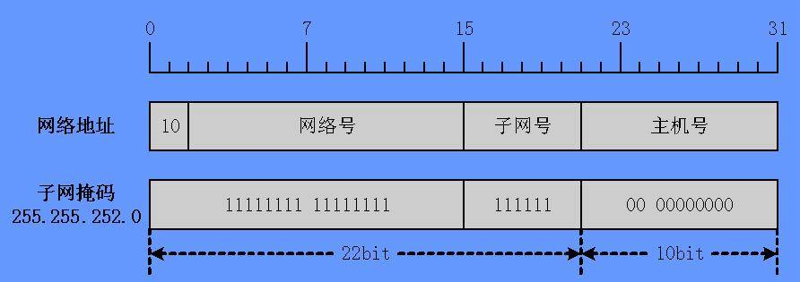
一个B类地址划分为64个子网的例子

Slide 28
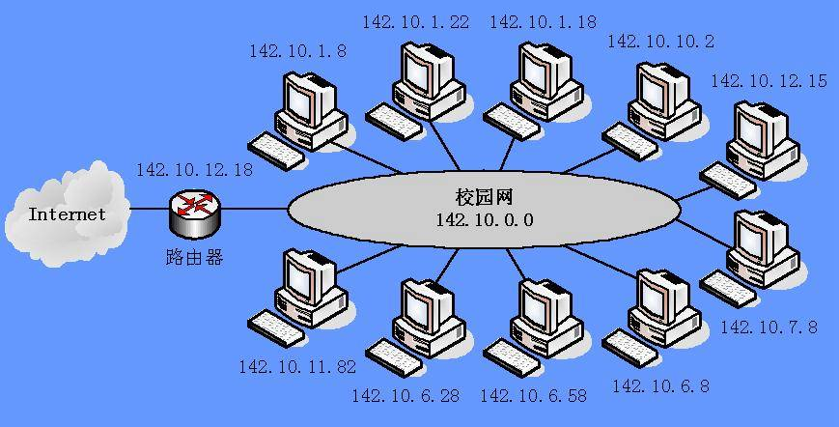
未划分子网的结构

Slide 29
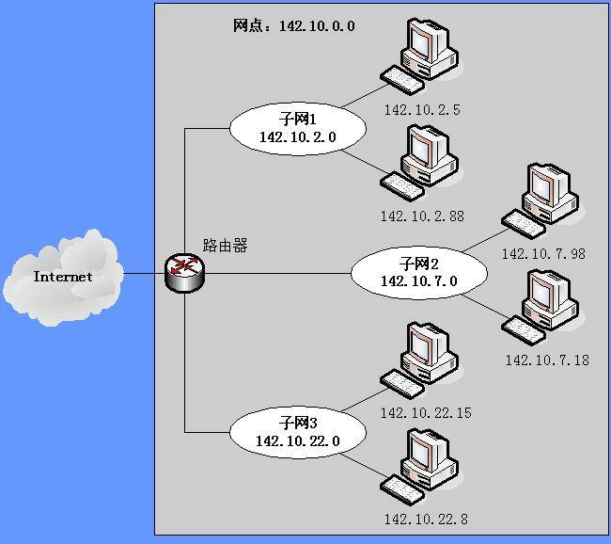
划分为3个
子网的结构

Slide 30
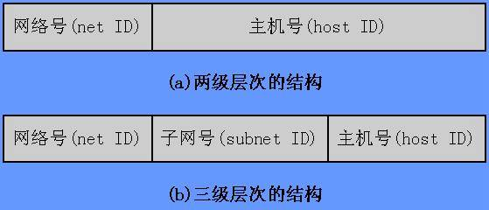
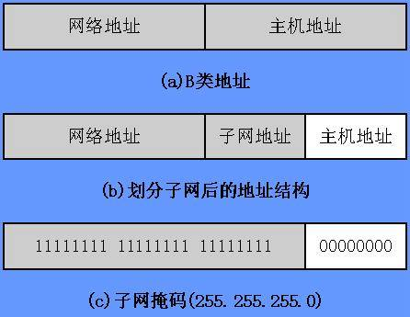

Slide 31
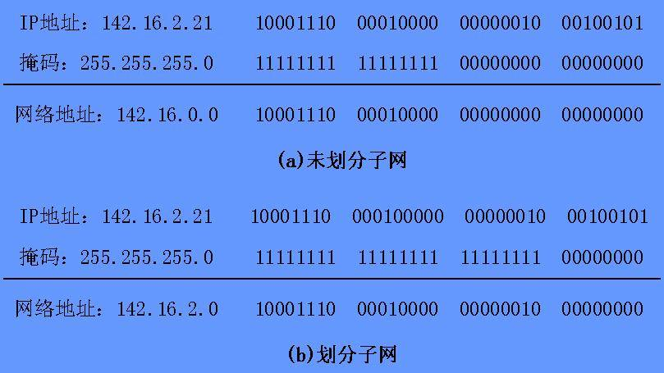
3.掩码运算
二进制的IP地址与掩码按位进行“与” 运算的过程

Slide 32
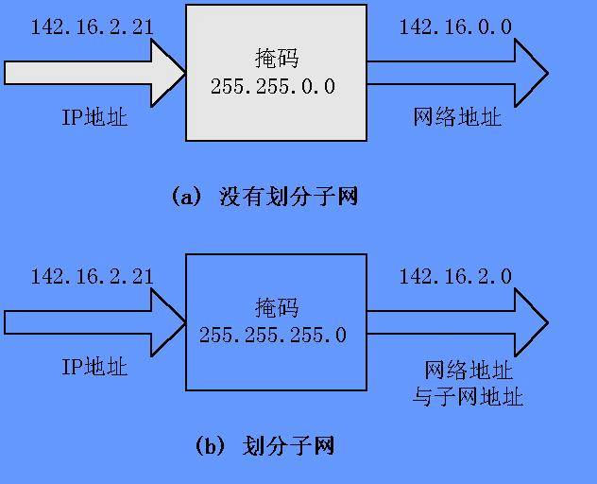
子网掩码运算

Slide 33
6.3.3 子网地址空间的划分
划分子网就是将一个大网分成几个较小的网络；
A类、B类与C类IP地址都可以划分子网；
划分子网是在IP地址编址的层次结构中增加了一个中间层次，使IP地址变成了三级层次结构。
例：一个大型跨国公司的管理者从网络管理中心获得
一个A类IP地址121.0.0.0；
需要划分1000个子网。
分析：该公司需要有1 000个物理网络，加上主机号全 0
和全1的两种特殊地址，子网数量至少为1002；
选择子网号的位长为10，可以用来分配的子网
最多为1024，满足用户要求。

Slide 34
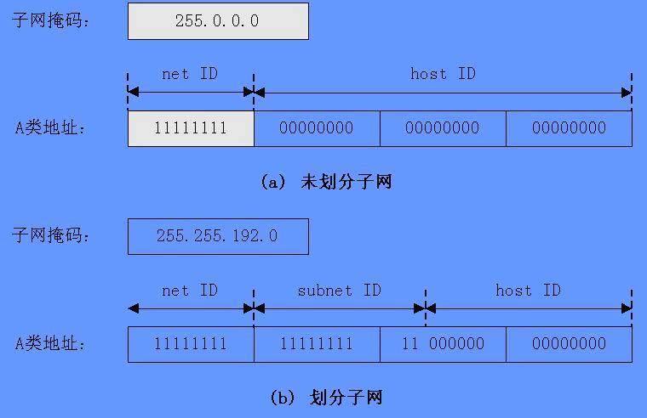
A类地址子网划分后的结构

Slide 35
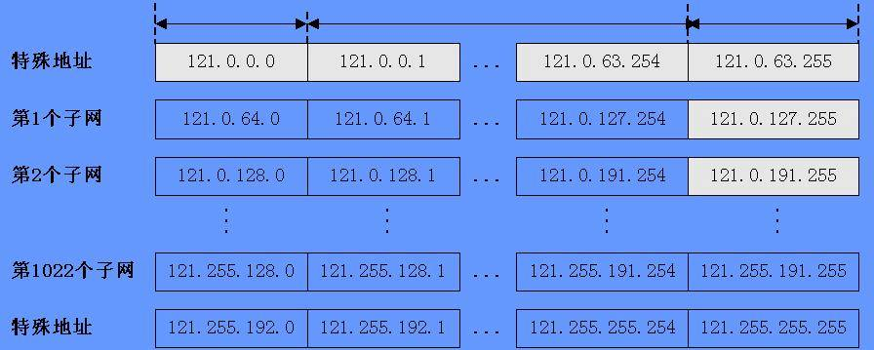
划分子网后的地址范围

Slide 36
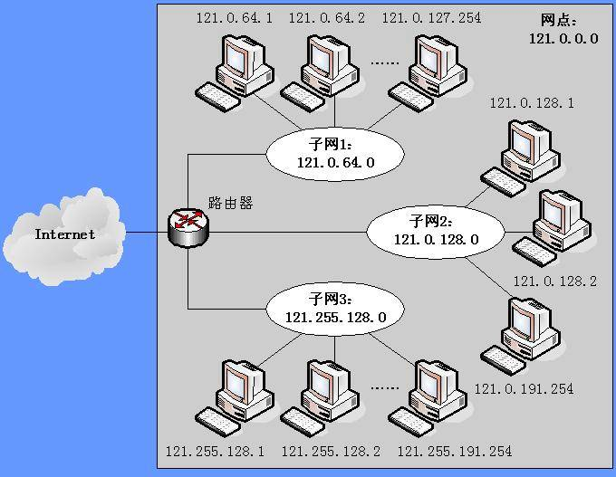
划分子网后的网点内部结构

Slide 37
如何根据主机的IP地址判断是否属于同一个子网
在划分子网的情况下，判断两台主机是不是在同一个子网中，看它们的网络号与子网地址是不是相同。
实例：
主机1的IP地址为156.26.27.71
主机2的IP地址为156.26.27.110
子网掩码为255.255.255.192
判断它们是不是在同一个子网上。

Slide 38
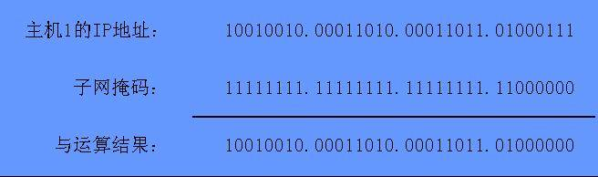
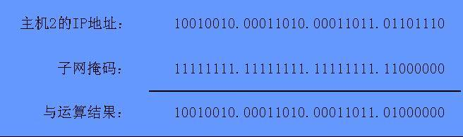
主机1的IP地址与子网掩码做与运算：
主机2的IP地址与子网掩码做与运算：
结论:子网号都是 0001101101，因此它们属于同一个子网。

Slide 39
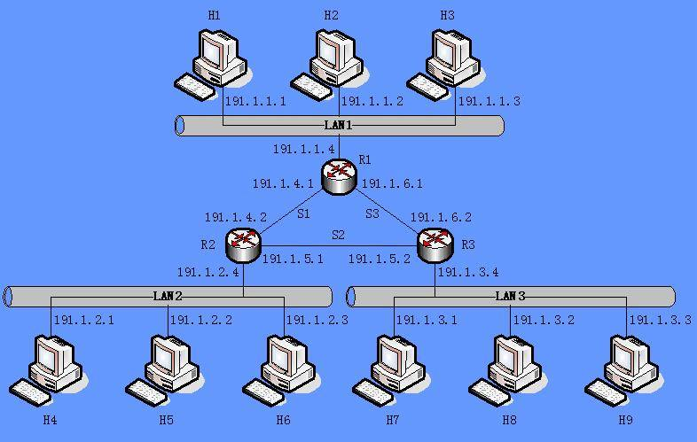
对子网的理解

Slide 40
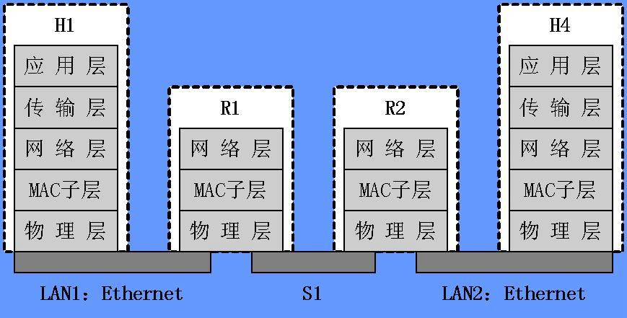
路由器用串行链路互联的层次结构

Slide 41
6.2.4 无类域间路由CIDR技术
CIDR用区别于传统标准分类的IP地址与划分子网的概念的“网络前缀（network -prefix）”，代替“网络号+主机号” 二层地址结构，形成新的无分类二层地址结构。
CIDR使用网络前缀去代替了标准分类的IP地址的网络号与主机号，也不再使用子网的概念。
CIDR地址采用“斜线记法”，即： <网络前缀>，<主机号>。
CIDR将网络前缀相同的连续的IP地址组成一个“CIDR地址块”。

Slide 42
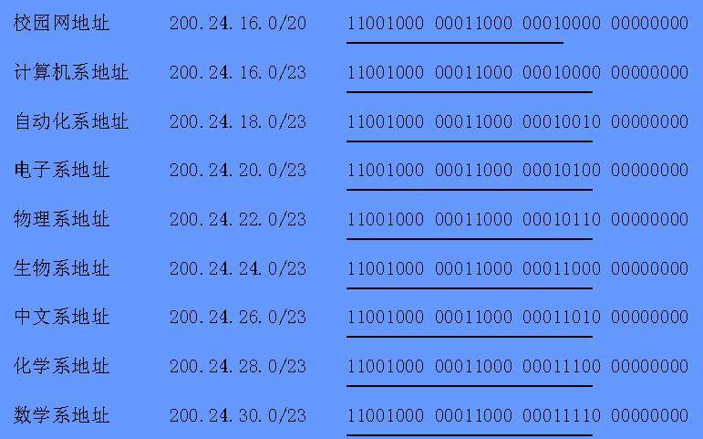
划分CIDR地址块的例子

Slide 43
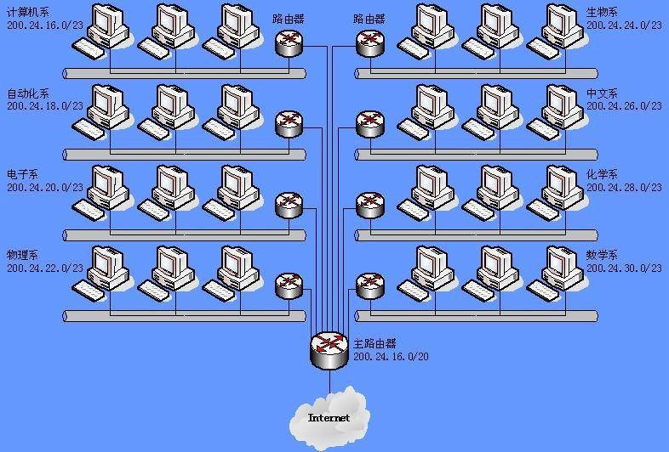
划分CIDR地址块后的校园网结构示意图

Slide 44
无类域间路由CIDR
及对应的掩码
无类域间路由（CIDR） | 对应的掩码
/8 | 255.0.0.0
/9 | 255.128.0.0
/10 | 255.192.0.0
/11 | 255.224.0.0
/12 | 255.240.0.0
/13 | 255.248.0.0
/14 | 255.252.0.0
/15 | 255.255.254.0
/16 | 255.255.0.0
/17 | 255.255.128.0
/18 | 255.255.192.0
/19 | 255.255.224.0
/20 | 255.255.240.0
/21 | 255.255.248.0
/22 | 255.255.252.0
/23 | 255.255.254.0
/24 | 255.255.255.0
/25 | 255.255.255.128
/26 | 255.255.255.192
/27 | 255.255.255.224
/28 | 255.255.255.240
/29 | 255.255.255.248
/30 | 255.255.255.252

Slide 45
6.2.5 专用IP地址与网络地址转换NAT技术
专用IP地址
类 | 地址范围 | 总数
A | 10.0.0.0～10.255.255.255 | 1
B | 172.16.0.0 ～172.31.255.255 | 16
C | 192.168.0.0～192.168.255.255 | 256

Slide 46
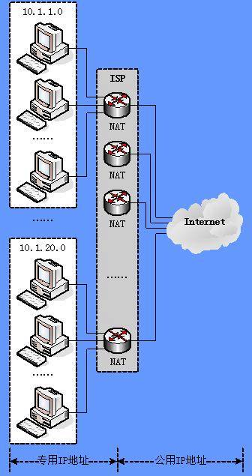
ISP使用NAT
技术的结构

Slide 47
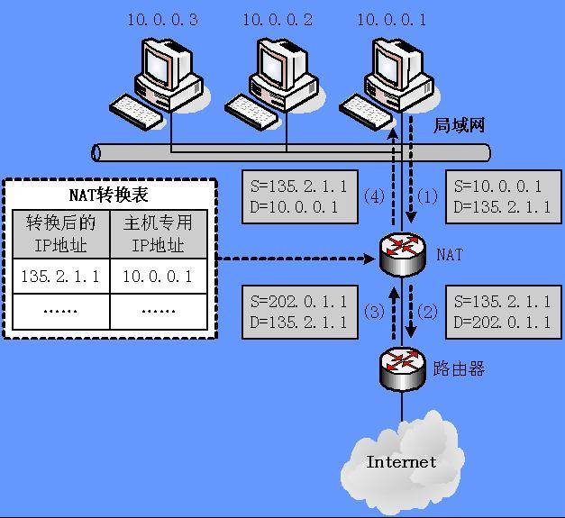
NAT的基本
工作原理

Slide 48
6.3 IP分组交付和路由选择
6.3.1 IP分组交付
分组交付（forwarding）是指在互联网络中路由器转发IP分组的物理传输过程与数据报转发交付机制 ;
分组交付可以分为直接交付和间接交付两类;
是直接交付还是间接交付，路由器需要根据分组的目的IP地址与源IP地址是否属于同一个子网来判断;

Slide 49
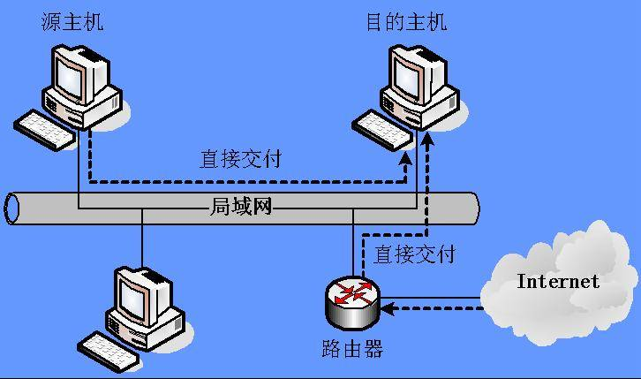
直接交付
当分组的源主机和目的主机是在同一个网络，或转发是在最后一个路由器与目的主机之间时将直接交付;

Slide 50
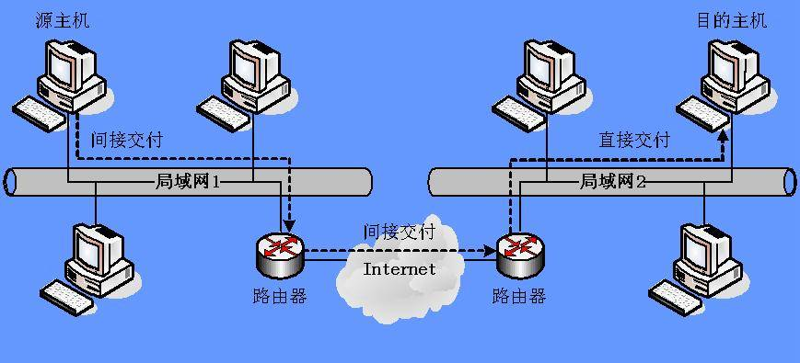
间接交付
目的主机与源主机不在同一个网络上，分组间接交付。

Slide 51
6.3.2 路由选择的基本概念
1. 对路由选择算法的要求
算法必须是正确、稳定和公平的
算法应该尽量简单
算法能够适应网络拓扑和通信量的变化
算法应该是最佳的

Slide 52
讨论路由选择算法涉及的主要参数：
跳数（hop count）— 分组从源结点到达目的结点经
过的路由器的个数
带宽（bandwidth）— 链路的传输速率
延时（delay）— 分组从源结点到达目的结点花费的时间
负载（load）— 通过路由器或线路的单位时间通信量
可靠性（reliability）— 传输过程中的误码率
开销（overhead）— 传输过程中的耗费，与所使用的链
路带宽相关

Slide 53
2. 静态路由选择算法和动态路由选择算法
从路由选择算法对网络拓扑和通信量变化的自适应角度划分，可以分为静态路由选择算法与动态路由选择算法两大类；
静态路由选择算法也叫做非自适应路由选择算法，其特点是简单和开销较小，但不能及时适应网络状态的变化；
动态路由选择算法也称为自适应路由选择算法，其特点是能较好地适应网络状态的变化，但实现起来较为复杂，开销也比较大。

Slide 54
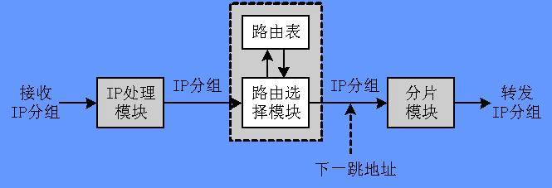
3. 路由选择模块与路由表
在每个路由器接收到一个IP分组时，路由选择模块必须进行路由查询；
路由器查询的顺序是：第一步是判断该IP分组是不是直接转发。如果不是直接转发，第二步确定是不是特定主机转发。如果不是特定主机转发，第三步确定是不是特定网络转发。如果不是特定网络转发，最后就要确定是不是默认转发。
路由选择模块的结构

Slide 55
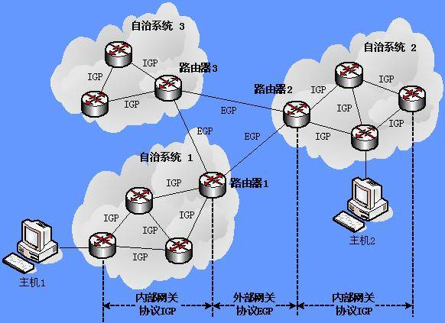
6.4 Internet的路由选择协议
6.4.1 自治系统与路由选择协议
1.自治系统的概念—自治系统与路由选择协议

Slide 56
自治系统（autonomous system，AS）
自治系统的核心是路由寻址的“自治”；
自治系统内部的路由器了解内部全部网络的路由信息，并能够通过一条路径将发送到其他自治系统的分组传送到连接本自治系统的主干路由器；
自治系统内部的路由器要向主干路由器报告内部路由信息。
Internet路由选择协议的分类
内部网关协议IGP
外部网关协议EGP

Slide 57
6.4.2 内部网关协议：RIP
1.内部网关协议的基本概念
路由信息协议是内部网关协议中一种分布式、基于距离向量的路由选择协议；
路由器周期性地向外发送路由刷新报文；
路由刷新报文主要内容是由若干（V，D）组成的表；
矢量V标识该路由器可以到达的目的网络或目的主机，
D表示该路由器到达目的网络或目的主机的跳步数；
其他路由器在接收到某个路由器的（V，D）报文后，按照最短路径原则对各自的路由表进行刷新；
路由信息协议RIF适用于相对较小的自治系统，直径一般小于15跳步数。

Slide 58
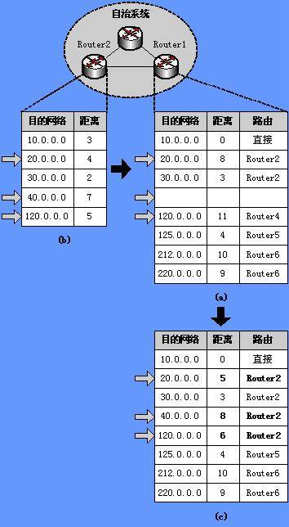
2. 路由信息协议
的工作过程
路由表的建立
路由表信息的更新

Slide 59
6.7.3最短路径优先协议OSPF
1.OSPF协议的主要特点
使用分布式的链路状态协议；
路由器发送的信息是本路由器与哪些路由器相邻，以及链路状态（距离、时延、带宽等）信息；
当链路状态发生变化时用洪泛法向所有路由器发送；
所有的路由器最终都能建立一个链路状态数据库 ；
将一个自治系统再划分为若干个更小的区域，一个区域内的路由器数不超过200个。

Slide 60
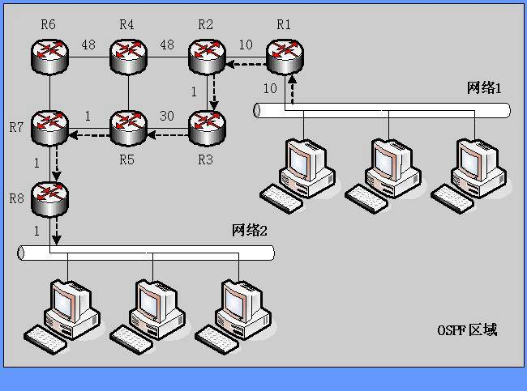
将一个自治系统划分为多个区域的结构

Slide 61
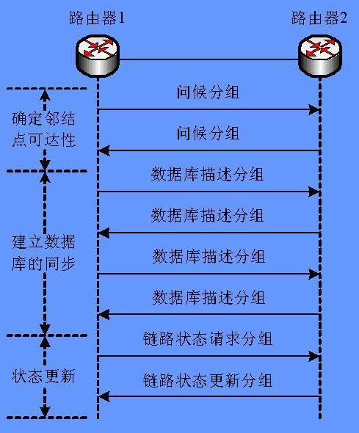
OSPF协议
执行过程

Slide 62
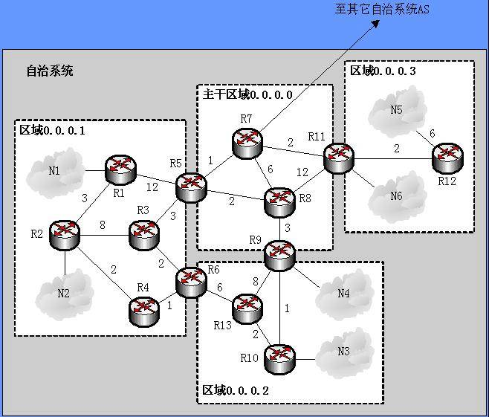
将一个自治
系统划分为
多个区域的
结构

Slide 63
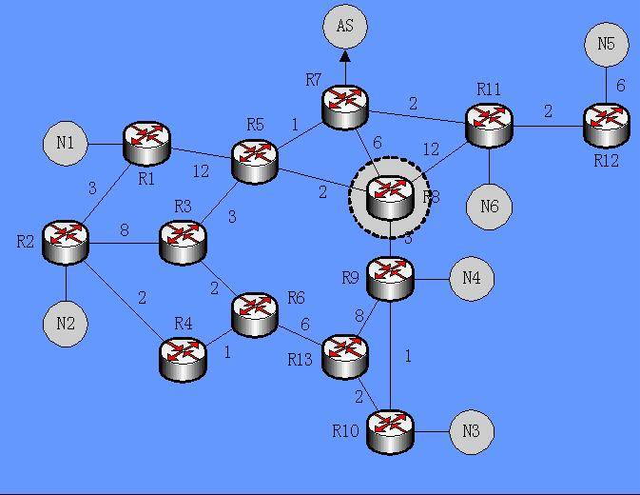
计算最短路
径的拓扑图

Slide 64
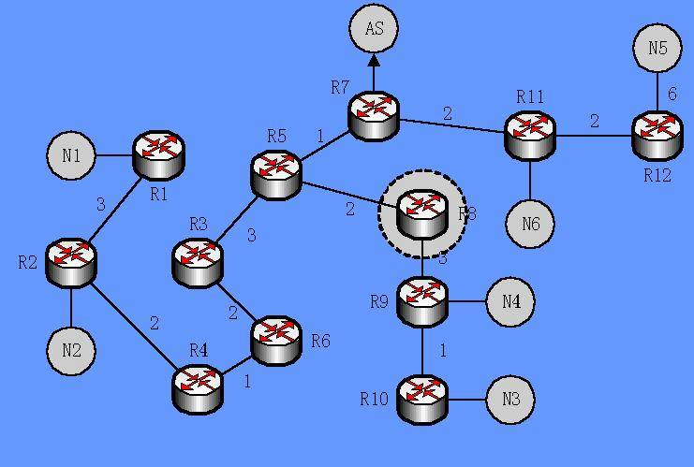
根据最小开销计算方法得出从R8到网络N1-N5的最短路径

Slide 65
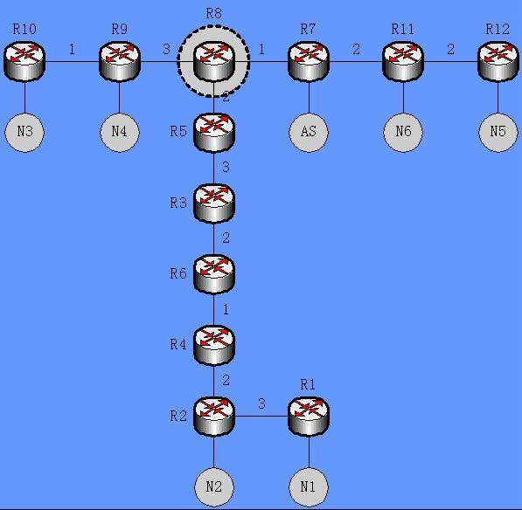
以R8为根的
最短路径树

Slide 66
OSPF协议的主要特点
为了适应规模很大的网络，OSPF协议将一个自治系统再划分为若干个更小的区域，并确定一个连接多个区域的主干区域。
主干区域内部的路由器叫做主干路由器，它连接各个区域的边界路由器，区域边界路由器接收其他区域的信息。
主干区域内有一个自治系统边界路由器，专门和其他自治系统交换路由信息。
执行OSPF协议的路由器通过各路由器之间交换的链路状态信息，建立并维护一个区域内同步的链路状态数据库。
每个路由器中的路由表从这个链路状态数据库出发，计算出以本路由器为根的最短路径树，根据最短路径树得出路由表。
目前大多数路由器厂商都支持OSPF协议，并开始在一些网络中取代RIP协议，成为最主要的内部路由协议。

Slide 67
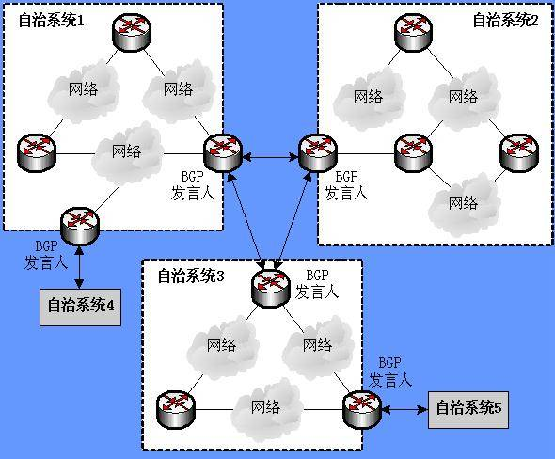
6.4.3 典型外部网关协议BGP
1.外部网关协议设计的基本思想

Slide 68
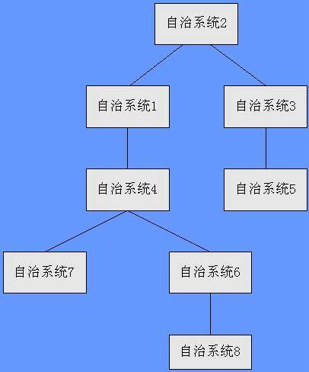
自治系统连接的树形结构

Slide 69
2. BGP路由选择协议的工作过程
在BGP刚开始运行时，BGP边界路由器与相邻的边界路由器交换整个的BGP路由表，在以后只需要在发生变化时更新有变化的部分；
当两个边界路由器属于两个不同的自治系统，边界路由器之间定期地交换路由信息，维持的相邻关系；
当某个路由器或链路出现故障时，BGP发言人可以从不止一个相邻边界路由器获得路由信息；
BGP路由选择协议在执行过程中使用了打开（open） 、 更新（update）、保活（keepalive） 与通知（notification） 等 4种分组。

Slide 70
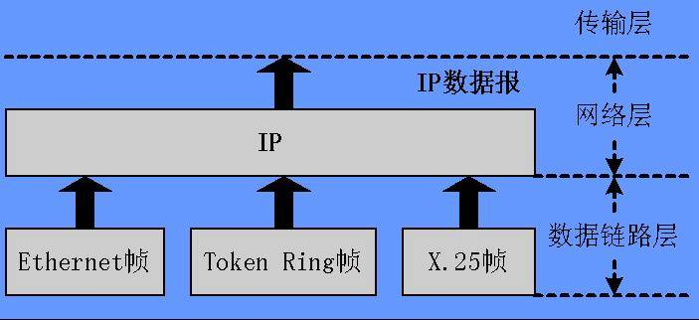
6.5 IP协议
6.5.1 IP协议的特点
IP协议是一种不可靠、无连接的数据报传送服务协议 ；
IP协议是点-点的网络层通信协议 ；
IP协议向传输层屏蔽了物理网络的差异 ；

Slide 71
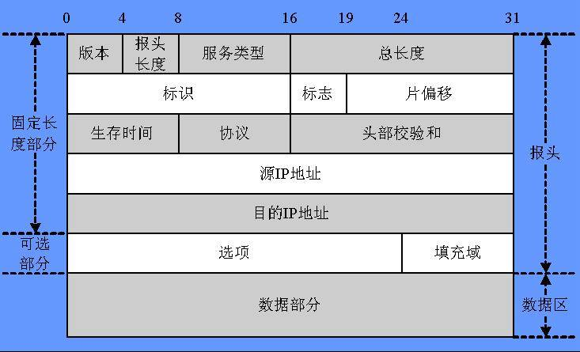
6.5.2 IP数据报结构
1. IP数据报结构

Slide 72
2. IP 报头域的意义
版本与协议类型域
• 版本域—所使用的IP协议的版本号；
• 协议类型域 —高层协议类型；
长度域
• 报头长度域—以4字节为一个单位的报头的长度；
• 总长度域—以字节为单位的数据报的总长度；
服务类型域
• 指示路由器如何处理该数据报；
• 由4位的服务类型子域与3的优先级构成；

Slide 73
生存时间域
设置数据报在互联网络的传输过程中可以经过的最多的路由器跳步数；
头校验和域
保证数据报头部的数据完整性 ；
地址域
包括源地址与目的地址；
选项域
用于控制与测试的目的。

Slide 74
6.5.3 IP数据报的分片与重组
1. 最大传输单元（MTU）与IP数据报分片
IP数据报作为网络层数据必然要通过帧来传输；
一个数据报可能要通过多个不同的物理网络；
每一个路由器都要将接收到的帧进行拆包和处理，然后封装成另外一个帧；
每一种物理网络都规定了各自帧的数据域最大字节长度的最大传输单元；
帧的格式与长度取决于物理网络所采用的协议。

Slide 75
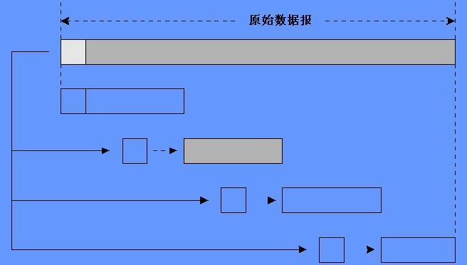
2. IP数据报分片的基本方法
如果数据报来自一个能够通过较大数据报的局域网，又要通过另一个只能通过较小的数据报的局域网，那么就必须对IP数据报进行分片。

Slide 76
标识、标志和片偏移
在IP数据报的报头中，与一个数据报的分片、组装相关的域有标识域、标志域与片偏移域。
标识（identification）域
为一个数据报的所有片分配一个标识ID值
标志（flags）域
表示接收结点是不是能对数据报分片
片偏移（fragment offset）域
表示该分片在整个数据报中的相对位置

Slide 77
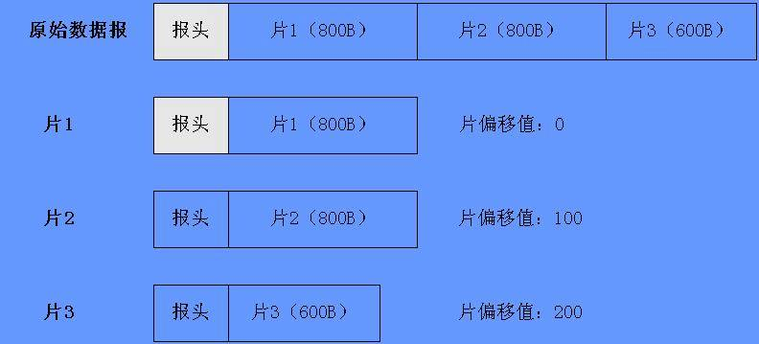
分片方法的例子

Slide 78
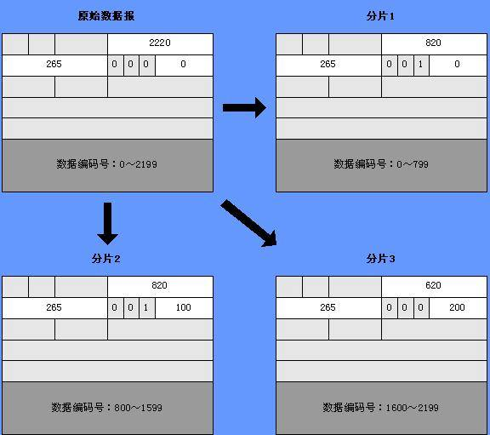
IP数据报的分片与标识、标志与片偏移的关系

Slide 79
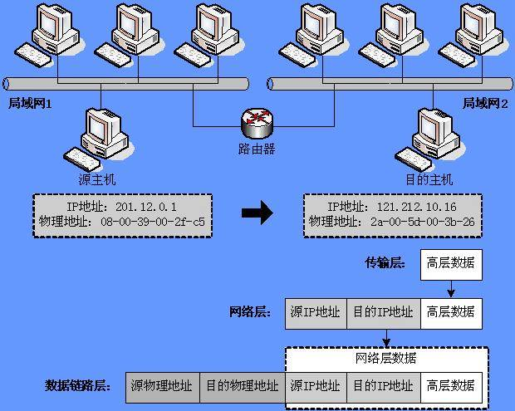
6.6 地址解析
6.6.1 IP地址与物理地址的映射

Slide 80
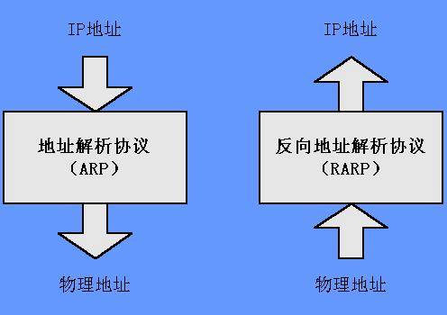
地址解析ARP：从已知的IP地址找出对应物理地址的映射过程；
反向地址解析RARP：从已知的物理地址找出对应IP地址的映射过程。

Slide 81
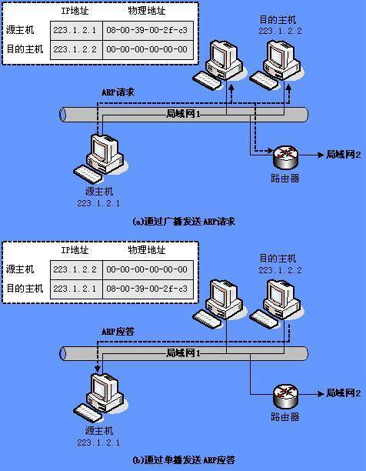
6.6.2 地址
解析协议

Slide 82
地址解析方法的改进
采用高速缓存（caching）技术
软件改进技术
代理ARP技术

Slide 83
6.7 路由器与第三层交换
6.7.1 路由器的基本功能
1.路由器和网桥的区别
网桥工作在数据链路层，而路由器工作在网络层;
网桥工作在数据链路层，由于传统局域网采取的是广播方式，因此容易产生“广播风暴”；
路由器可以有效地将多个局域网的广播通信量相互隔离开来，使得互联的每一个局域网都是独立的子网。
2. 路由器的主要功能
建立并维护路由表
提供网络间的分组转发功能

Slide 84
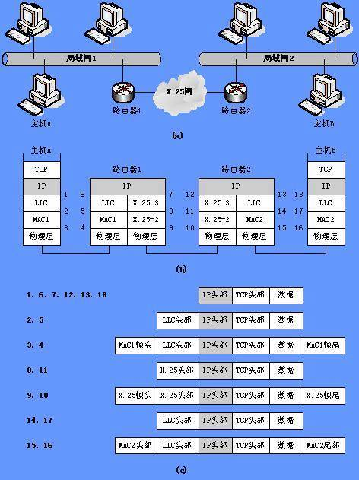
6.8.2 路由器的
基本工作原理
互联网络的
协议层次结构

Slide 85
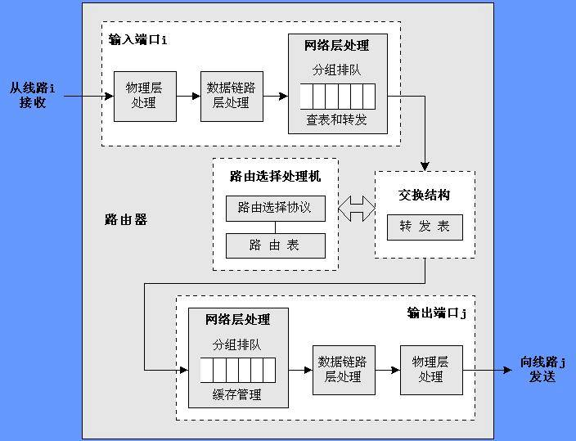
6.7.3 路由器的结构

Slide 86
6.7.4 第三层交换机
第三层交换机本质上是一种高速的路由器；
第三层交换机设计重点放在如何提高接收、处理和转发分组速度，减小传输延迟上，其功能是由硬件实现的，使用专用集成电路ASIC，而不是路由处理软件；
第三层交换机只能适用于特定网络层协议；
第三层交换机不如路由器灵活，容易控制和安全性好。

Slide 87
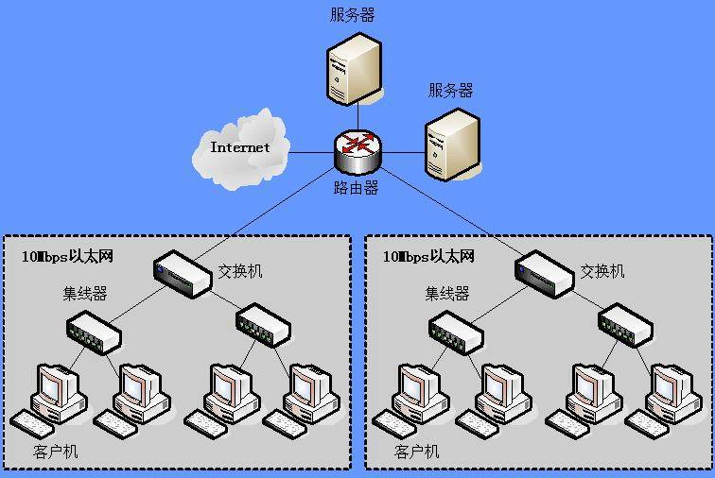
一个标准的路由器作为主干结点的结构

Slide 88
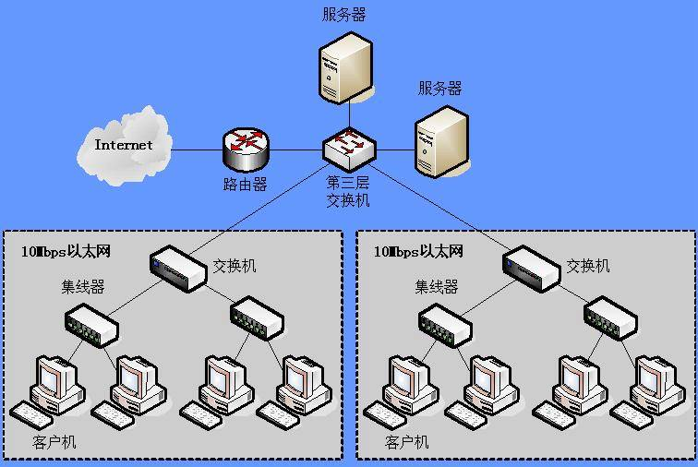
增加一个第三层交换机的主干结点结构

Slide 89


6.8 Internet控制报文协议
6.8.1 ICMP的作用与特点

Slide 90
ICMP的特点
ICMP本身是网络层的一个协议；
ICMP差错报告采用路由器-源主机的模式，路由器在发现数据报传输出现错误时只向源主机报告差错原因；
ICMP并不能保证所有的IP数据报都能够传输到目的主机；
ICMP不能纠正差错，它只是报告差错。差错处理需要由高层协议去完成。

Slide 91

6.8.2 ICMP报文类型

Slide 92
6.8.3 ICMP差错控制
ICMP差错报告报文：
目的站不可达
源站抑制、
超时
参数问题
改变路由

Slide 93
目的站不可到达
网络不可到达（net unreachable）
主机不可到达（host unreachable）
协议不可到达（protocol unreachable）
端口不可到达（port unreachable）
源路由选择不能完成（source route failed）
目的网络不可知（unknown destination network）
目的主机不可知（unknown destination host）

Slide 94

6.9 IP组播与Internet组管理协议
6.9.1 IP组播的基本概念

Slide 95
6.9.2 Internet组管理协议
Internet组管理协议（Internet group management protocol，IGMP）是在组播环境下使用的协议；
IGMP用来帮助组播路由器识别加入到一个组播组的成员主机；
IGMP使用IP数据报传递其报文，它是IP协议的一个组成部分；
主机加入新的组播组需要向组播组的组播地址发送一个IGMP报文，本地的组播路由器收到IGMP报文后，将组成员关系转发给Internet上的其他组播路由器；
组成员关系是动态的，本地组播路由器要周期性地探询本地局域网上的主机，以便知道这些主机是否还继续是组的成员。

Slide 96

6.9.4 组播路由器与IP组播中的隧道技术
组播路由器的作用是完成组播数据报的转发工作；
实现方法：一种是专用组播路由器，一种是在传统路由器上实现组播路由的功能；
当IP组播分组在传输的过程中遇到有不支持组播协议的路由器或网络时，就要采用隧道（tunneling）技术 。

Slide 97
6.10 IPv6与IPSec
6.10.1 IPv6的主要特点
IPv4的局限性
地址数量的不足
复杂的报头，难以实现扩充或选择机制
对报头服务数量的限制
缺少安全与保密方法

Slide 98
IPv6的主要特征
新的协议报头 — 头部长度变为固定，增加了可选的扩展头部，取消了头部的检验和字段，加快了路由器处理速度 ；
更大的地址空间 — 地址长度从32位增大到128位，使地址空间增大了2⁹⁶倍；
有效的分级路由结构 — 地址划分为适应路由的层次结构，适应了现代Internet网络结构的特点 ；
支持地址自动配置 — 简化了使用，提高了效率；

Slide 99
内置安全性 — IPv6支持IPSec协议，为网络安全性提供了一种标准的解决方案；
更好地支持QoS — 协议头定义了通信流类型字段来区分其优先级，可以更好地支持QoS；
协议更加简洁 — ICMPv6具备了ICMPv4的所有基本功能，合并了ICMP、IGMP与ARP等多个协议的功能，使协议体系变得更加简洁；
可扩展性 — 协议添加新的扩展协议头，可以很方便地实现功能的扩展。

Slide 100
IPv6地址表示方法
RFC2373对IPv6地址空间结构与地址基本表示方法进行了定义；
IPv6的128位地址 — 冒号十六进制（colon hexadecimal）表示法
— 按每16位划分为一个位段
— 每个位段被转换为一个4位的十六进制
数，并用冒号“:”隔开

Slide 101
冒号十六进制IPv6地址
用二进制格式表示128位的一个IPv6地址：
00100001110110100000000000000000
00000000000000000010111100111011
00000010101010100000000000001111
11111110000010001001110001011010
将128位的地址按每16位划分为8个位段:
0010000111011010 0000000000000000
0000000000000000 0000000000000000
0000001010101010 0000000000001111
1111111000001000 1001110001011010
将每个位段转换成十六进制数，并用冒号隔开:
21DA:0000:0000:0000:02AA:000F:FE08:9C5A

Slide 102
根据前导零压缩法可以进一步简化为：
21DA:0:0:0:2AA:F:FE08:9C5A
双冒号表示法(double colon)：
如果几个连续位段的值都为0，那么这些0就可以简写为::
前面的结果可以进一步简化为：21DA::2AA:F:FE08:9C5A
链路本地地址：FE80:0:0:0:0:FE:FE9A:4CA2可以简写为 FE80::FE:FE9A:4CA2
组播地址： FF02:0:0:0:0:0:0:2
可以简写为 FF02::2

Slide 103
IPv6地址表示时需要注意的几个问题
在使用零压缩法时，不能把一个位段内部的有效0也压缩掉。
例如，不能将FF02:30:0:0:0:0:0:5简写为FF2:3::5。
::双冒号在一个地址中只能出现一次。
例如：地址0:0:0:2AA:12:0:0:0，不能把它表示为::2AA:12::。

Slide 104
计算被压缩的二进制数0的个数
确定::之间代表了被压缩的多少位0，可以数一下地址中还有多少个位段，然后用8减去这个数，再将结果乘以16。
例如，在地址FF02:3::5中有3个位段(FF02、3和2)，可以根据公式计算：
(8-3)×16=80
则::之间表示有80位的0被压缩。

Slide 105
IPv6前缀（format prefix）
IPv4子网掩码用来表示网络和子网地址的长度。例如，192.1.29.7/24表示子网掩码长度为24位，子网掩码为255.255.255.0；
IPv6不支持子网掩码，它只支持前缀长度表示法；
前缀是IPv6地址的一部分，用作IPv6路由或子网标识；
前缀的表示方法与IPv4中的无类域间路由CIDR表示方法基本类似；
IPv6前缀可以用“地址/前缀长度”来表示，
例如为21DA::D3:2:0/48、
21DA:D3:0:2F3B::/64。

Slide 106

IPv6与IPv4报头的比较
IPv6报头结构

Slide 107
IPv6报头结构的优化
IPv6报头字段数量从IPv4中的12个减少到8个；
IPv4报头长度是可变的，而IPv6报头长度是固定的；
IPv6报头取消了“报头长度”字段；
IPv6有效载荷长度字段取代了IPv4总长度字段；
IPv4的总长度包括报头长度，而IPv6只表示有效载荷的长度；
IPv6地址长度是IPv4地址长度的4倍，而IPv6报头的长度是IPv4最小报头长度的2倍；

Slide 108
IPv6通信类型字段取代了IPv4服务类型字段；
IPv6跳步限制字段取代了IPv4生存时间字段；
IPv6的下一个报头字段取代IPv4报头中的协议字段；
IPv6取消了报头校验和字段，相应的功能由数据链路层承担；
IPv6取消了报头选项字段，用扩展报头中取代IPv4报头中的选项字段。

Slide 109
6.10.4 IPv4到IPv6的过渡
双协议栈
在完全过渡到IPv6之前，使一部分主机和路由器装有两个协议，一个IPv4协议和一个IPv6协议；
隧道技术
在IPv4区域中打通了一个IPv6隧道来传输IPv6数据分组。

Slide 110

双协议层和双协议栈的结构

Slide 111

IPv6通过IPv4网络隧道传输IPv6数据分组机制

Slide 112

隧道配置
路由器-路由器隧道结构

Slide 113

主机-路由器隧道结构

Slide 114

主机-主机隧道结构

Slide 115
6.10.5 IP安全协议
IPSec是IETF在开发IPv6时，为保证IP数据包安全而设计的；
IPSec用于向IPv4与IPv6提供互操作、高质量与基于密码的安全性；
IPSec协议提供的安全服务包括访问控制、完整性、数据原始认证等；
IPSec服务在网络层提供，并向高层提供保护；
IPSec能够减少利用IP欺骗的威胁，因此它可以大大促进对安全要求严格的应用的发展。

Slide 116
小结
网络层要实现路由选择、拥塞控制与网络互联等基本功能；
网络层服务独立于通信子网所采用的技术，使用统一的编址方法，实现跨局域网、城域网与广域网的互联；
Internet的网络层采用IP协议。IP协议是一种不可靠、无连接的协议，它提供是一种 “尽力而为”的服务；
Internet将路由选择协议分为内部网关协议IGP 与外部网关协议EGP；
路由器在网络层实现多个网络互联，第三层交换机可以实现网络层数据分组的快速转发；
IPv6协议将克服IPv4的局限性，提供更多的IP地址空间，提高了协议效率与安全性。

